Slide 1
本章主要内容：以身高 X、体重 Y 为例
P{1.25<X ≤1.35, 25<Y≤35}=? — 联合分布
P{1.25<X≤1.35}=? — 边缘分布
已知 X = 1.3，求 Y 的分布 — 条件分布
X 和 Y 之间的关系 ：是否独立
是否有线性关系—协方差与相关系数
BMI 指数：随机向量函数的分布

Slide 2
第三章第五节
条 件 分 布与条 件 期 望

Slide 3
主要内容
离散型随机变量的条件分布列
连续型随机变量的条件密度
随机变量的条件期望

Slide 4
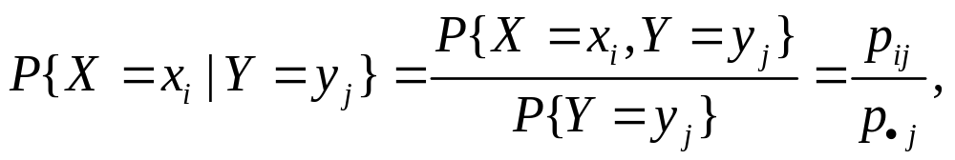
一、离散型随机变量的条件分布
定义1 设 (X,Y) 是二维离散型随机变量，对于固定的 j，若 P{Y=y_{j}}>0，则称
i = 1, 2, …
为在 Y=y_{j} 条件下随机变量 X 的条件分布列.
作为条件的那个 r.v., 取值是给定的，
在此条件下求另一 r.v. 的概率分布.

Slide 5
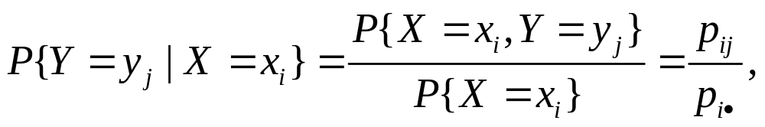
若P{X=x_{i}}>0，则称
j = 1, 2, …
为在 X = x_{i} 条件下随机变量Y 的条件分布列.

Slide 6
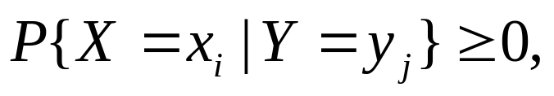
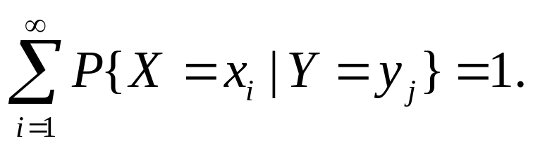
注: 条件分布是一种概率分布，它具有概率分布的一切性质.
例如：
i = 1, 2, …

Slide 7
例1 在一汽车工厂中，一辆汽车有两道工序是由机器人完成的。
以 X 表示由机器人紧固的螺栓紧固得不良的数目，Y 表示焊接
的不良焊点的数目。据积累的资料知 (X,Y) 具有分布律：
Y X | 0 | 1 | 2 | 3 | P{Y=j}
0 | 0.840 | 0.030 | 0.020 | 0.010 | 0.900
1 | 0.060 | 0.010 | 0.008 | 0.002 | 0.080
2 | 0.010 | 0.005 | 0.004 | 0.001 | 0.020
P{X=i} | 0.910 | 0.045 | 0.032 | 0.013
求：在 Y = 0 的条件下，X 的条件分布律.

Slide 8

X
0 1 2 3
84/90 3/90 2/90 1/90

Slide 9
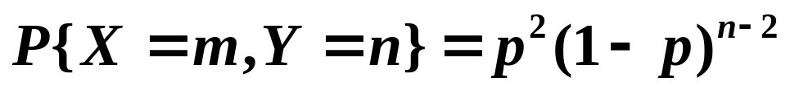
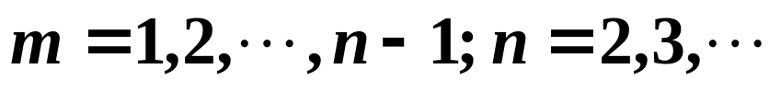

例2 已知一射手每次击中目标概率为 p ( 0 < p < 1 ), 射击进行到击中两次为止. 令 X 表示首次击中目标所需射击次数, Y 表示总共射击次数. 求 (X, Y) 的联合分布列、边际分布列和条件分布列.
解
(X,Y) 的联合分布律为

Slide 10
X 的所有可能取值为 1, 2, ……
Y 的所有可能取值为 2, 3, ……

Slide 11
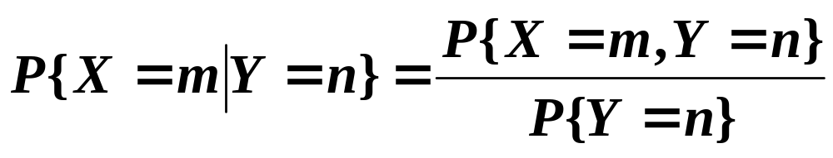
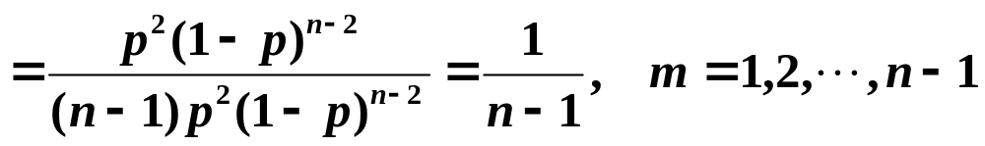
当 Y = n (n = 2, 3, ...) 时, X 的条件分布律为

Slide 12
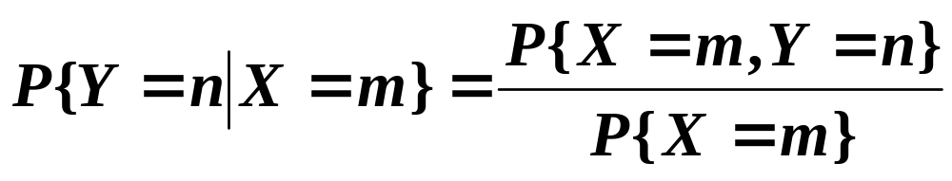
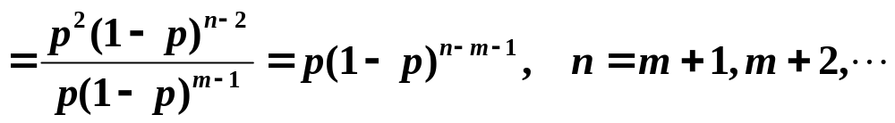
当 X = m (m = 1, 2,...) 时, Y 的条件分布律为

Slide 13
二、连续型随机变量的条件分布
设 Y 为连续型随机变量，则 P{Y=y}=0，此时如何定义条件分布？
考虑当ε充分小时，

Slide 14
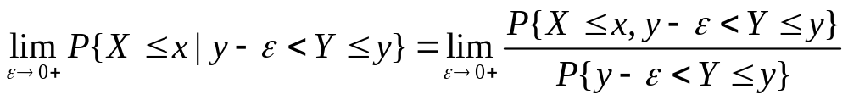
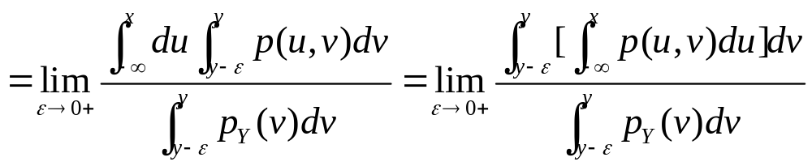
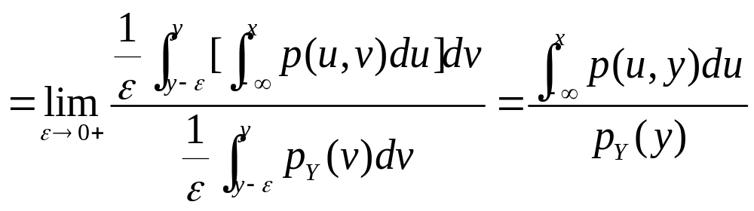
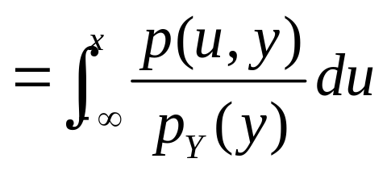
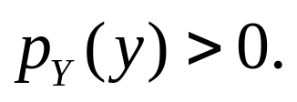
这里要求，

Slide 15
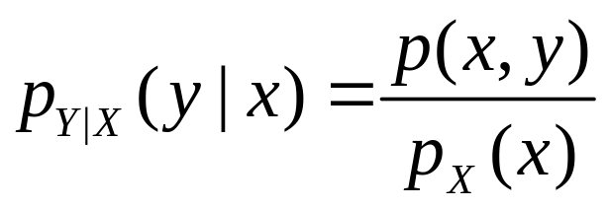
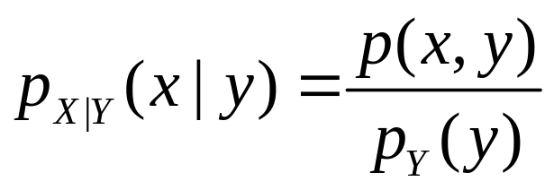
定义2 设 X 和 Y 的联合概率密度为 p(x,y), 边际概率密度为 p_{X}(x), p_{Y}(y) ，则对一切使 p_{X}(x) > 0 的 x , 定义已知 X = x下，Y 的条件密度函数为
同样，对一切使 p_{Y}(y) > 0 的 y, 定义
称为已知 Y=y下，X 的条件密度函数 .

Slide 16
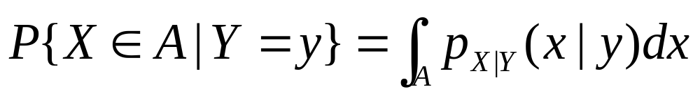
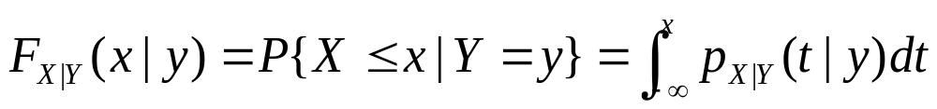
注： 运用条件概率密度，我们可以在已知某一随机变量值的条件下，定义与另一随机变量有关的事件的条件概率.
即: 若(X,Y)是连续型r.v, 则对任一(可测)集合A，
定义在已知 Y=y下，X的条件分布函数为

Slide 17
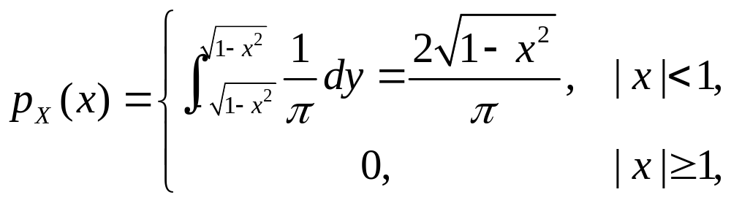
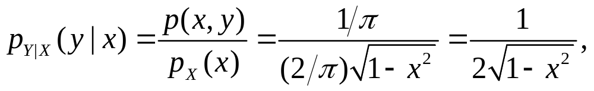
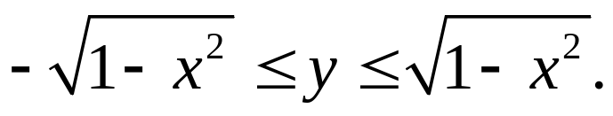
例 设(X,Y) 服从单位圆上的均匀分布，求 p_{Y|X}(y|x)。
解：X 的边缘密度为
当 |x|<1 时, 有

Slide 18
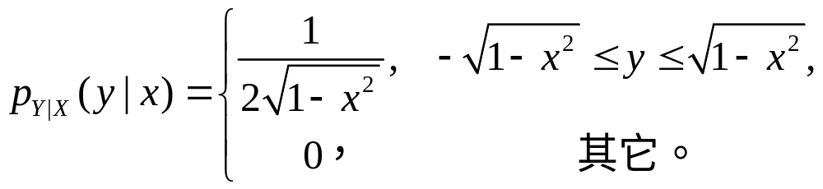
X作为已知变量
即
X 已知下Y 的
条件密度
这里是 y 的取值范围

Slide 19
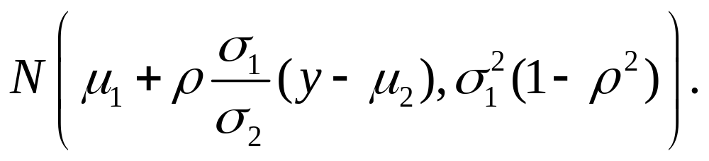
例 若 (X,Y) 服从二维正态分布 N (μ₁,μ₂;σ₁²,σ₂² ; ρ),
则已知 Y = y下，X 的条件分布是正态分布:

Slide 20
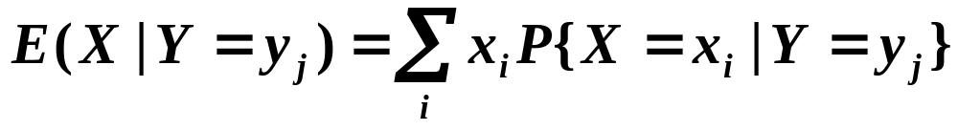
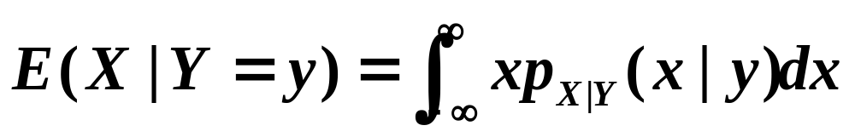
三、条件数学期望
设 (X, Y) 是二维离散型随机向量，称
绝对收敛
为 X 在 Y = y_{j} 下的条件数学期望。
设 (X, Y) 是二维连续型随机向量，称
绝对收敛
为 X 在 Y = y 下的条件数学期望。

Slide 21
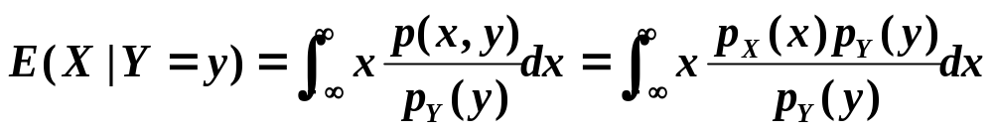
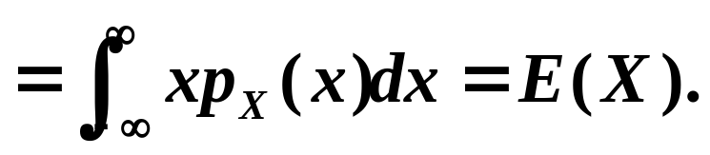
注：若 X, Y 独立，

Slide 22
例 设二维随机变量 (X, Y) 的联合分布列为
X Y | 0 | 1 | 2 | 3
0 | 0 | 0.01 | 0.01 | 0.01
1 | 0.01 | 0.02 | 0.03 | 0.02
2 | 0.03 | 0.04 | 0.05 | 0.04
3 | 0.05 | 0.05 | 0.05 | 0.06
4 | 0.07 | 0.06 | 0.05 | 0.06
5 | 0.09 | 0.08 | 0.06 | 0.05
试求 E(X|Y=2) 和 E(Y|X=0) 。

Slide 23
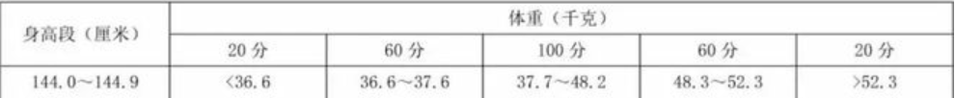
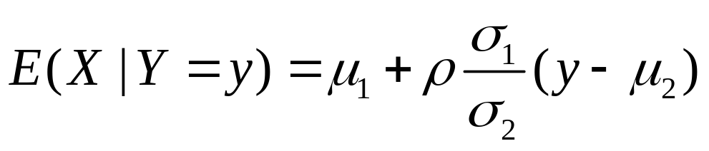
问题：结果中并未考虑 Y 的随机性，在现实中，20-59岁男性中身高144cm、175cm、199cm出现的可能性并不相同！！！

Slide 24
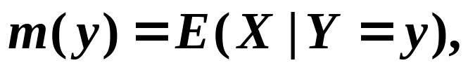
定义
设(X, Y) 是随机向量，若 m(y) 是条件Y = y下 X 的条件数学期望，
则称随机变量 m(Y) 为 X 关于Y 的条件数学期望，简称条件期望，记作 E(X |Y)。
注：E(X|Y) 是 Y 的函数，它仍然是随机变量。

Slide 25
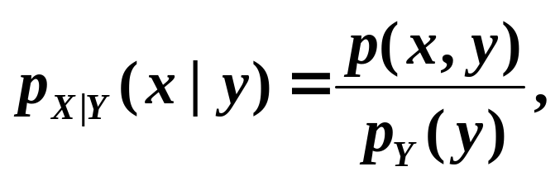
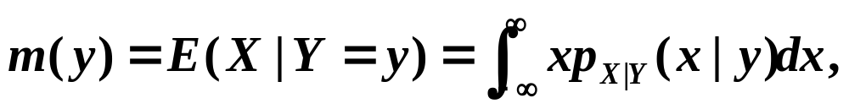
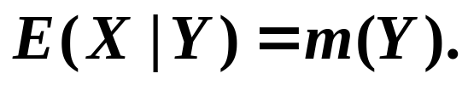
计算步骤：
以二维连续型随机变量为例，(X, Y) ~ p(x, y),
(1) 计算条件分布：
(2) 计算已知 Y = y 下的条件期望：
(3) 计算条件期望：

Slide 26
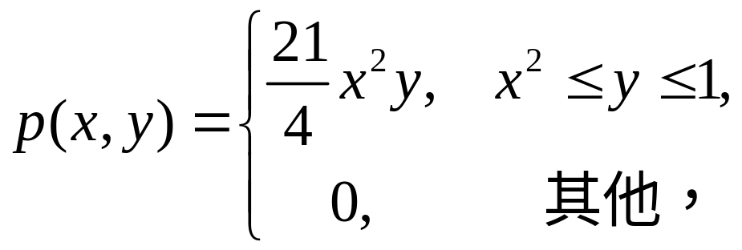
例 设二维随机变量 (X, Y) 的概率密度函数为
求：(1) 条件概率 P{Y≥0.75|X=0.5}；
(2) E(Y|X)。

Slide 27
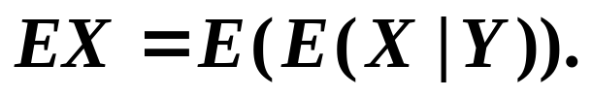
定理 (重期望公式)
设 (X, Y) 为二维随机变量, 且 EX 存在, 则
注:重期望公式类似于事件的全概率公式。
其意义在于：欲求在一个取值于很大范围上的指标 X 的均值 EX，可由该范围内的若干个小区域的平均值再求加权平均来获得.

Slide 28
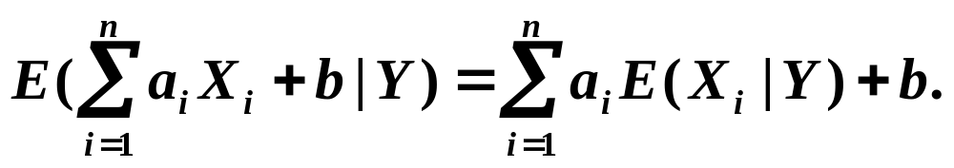
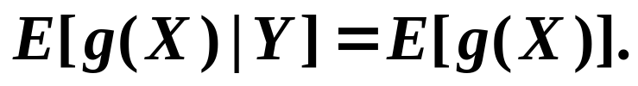
补充性质：
(1) 线性性质：
(2)
(3) 当 X，Y 独立时，

Slide 29
例1 一矿工被困在有三个门的矿井里, 第一个门通一坑道.沿此坑道走3小时可到达安全区. 第二个门通一坑道.沿此坑道走5小时又回到原处. 第三个门通一坑道.沿此坑道走7小时又回到原处. 假定此人总是等可能地在三个门中选一个, 试求他平均要用多少时间才能到达安全区.
解 设矿工需要 X 小时到达安全区，Y 表示第一次选的门，

Slide 30
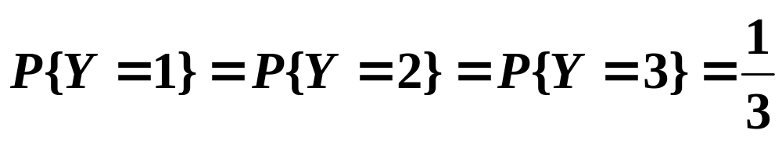
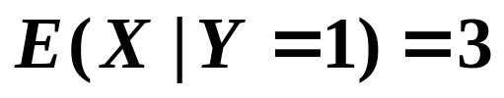
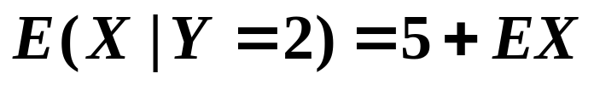
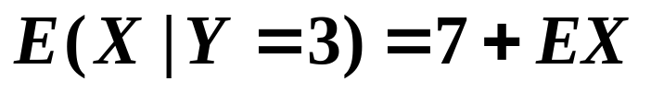
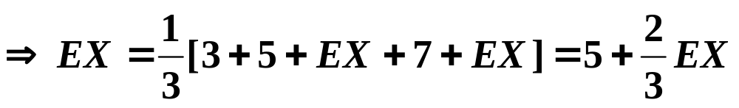


Slide 31
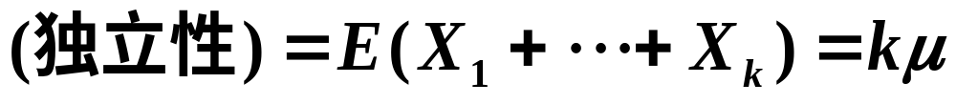
例2 设某超市周日的顾客总数 N 服从参数为 λ 的泊松
分布，又设顾客之间的消费额相互独立同分布，并且与 N 独立，用 S 表示该日的全天营业额。当顾客的平均消费是 μ 时，求 E(S|N) 和 ES。
解：以 X_{i} 表示第 i 个顾客的消费额，则 μ = EX₁，

Slide 32
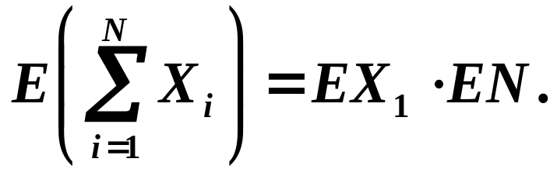
例 (随机个随机变量和的数学期望) 设 X₁, …,X_{n} 为一列独立同分布的随机变量, 随机变量 N 只取正整数值, 且 N 与{X_{n}} 独立, 证明

Slide 33
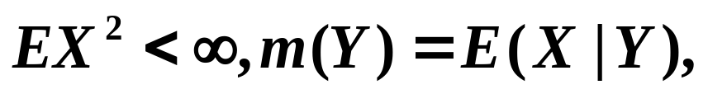
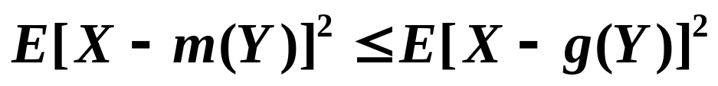
例（最佳预测问题）设
则对任何可测实函数 g(y)，有
且等号成立的充要条件是 g(Y)=m(Y) a.s.。
称 m(Y) 是 X 的最佳预测。

Slide 34
思考 设 X 与 Y 的相关系数为 1 或 -1，考虑这种情形下的条件期望！

Slide 35
作 业
习题3.5 5、7、8、12、17

